Slide 1

CogMem: Khung bộ nhớ hội thoại dài hạn dựa trên Khoa học nhận thức
Sinh viên thực hiện:
Lê Minh Triết

Slide 2
ToC
Đặt vấn đề
Các nghiên cứu liên quan
Giải pháp CogMem
Thực nghiệm và kết quả
Kết luận

Slide 3
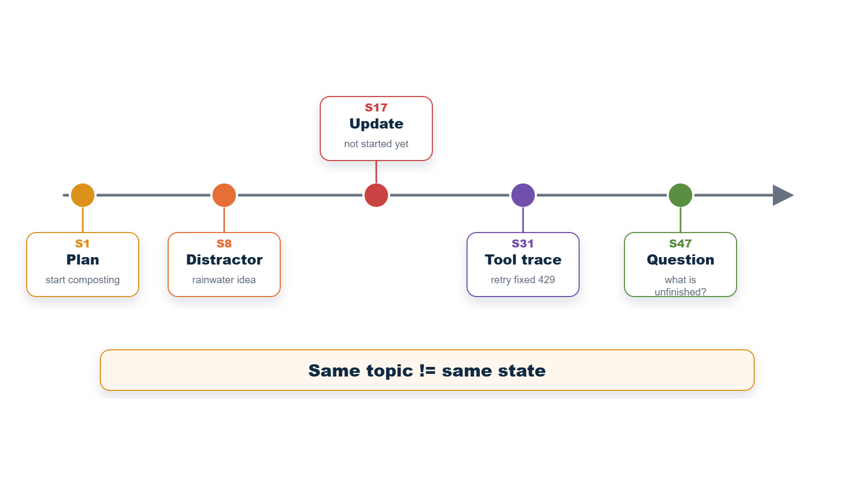
Đặt vấn đề
Các hệ thống AI ngày này cần:
Hỗ trợ lập kế hoạch
Theo dõi công việc
Duy trì mối quan hệ với người dùng trong thời gian dài
Yêu cầu cốt lõi: Hệ thống phải nhớ được thông tin quan trọng về người dùng qua nhiều phiên hội thoại.

Slide 4
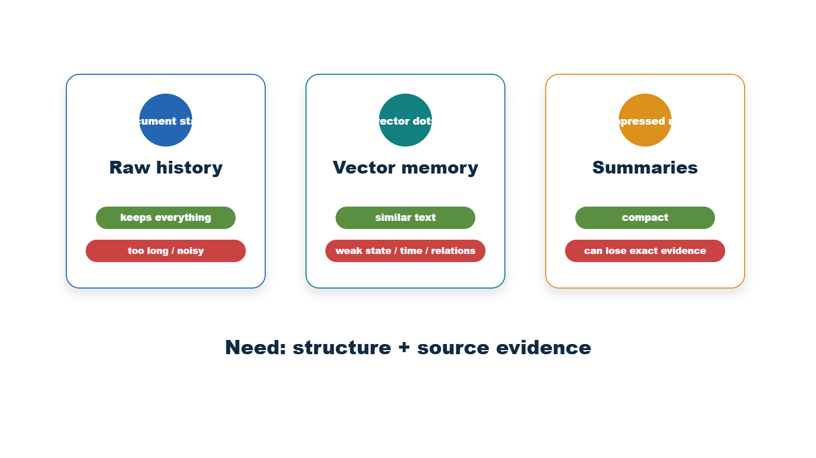
Đặt vấn đề
Các cách tiếp cận cũ đều có điểm yếu

Slide 5
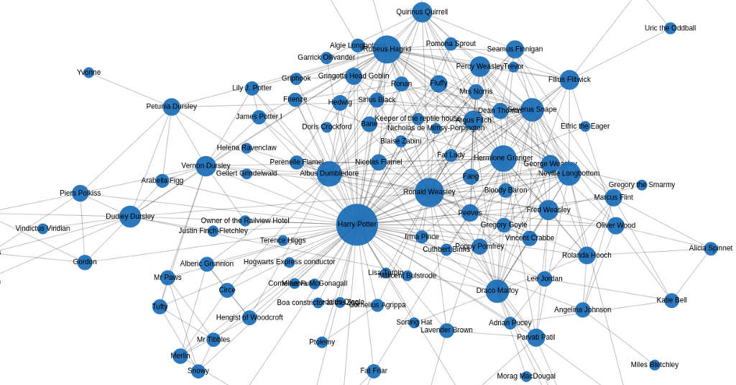
Đặt vấn đề
Sự cần thiết của cấu trúc hóa bộ nhớ

Slide 6
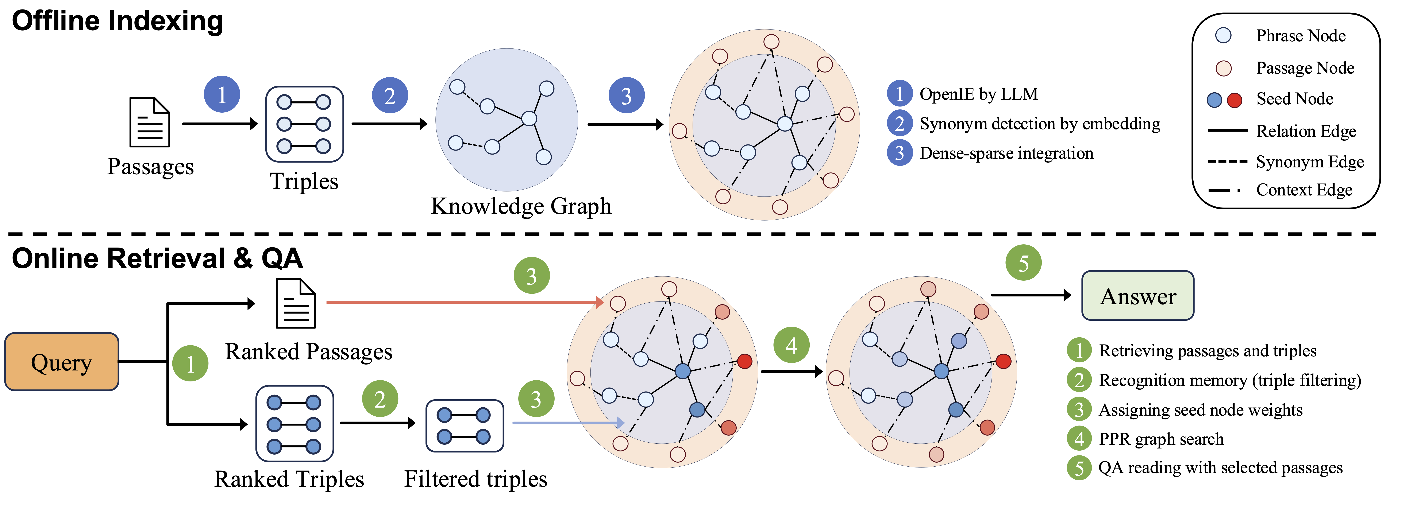
Các nghiên cứu liên quan
HippoRAG & HippoRAG2: Coi truy vấn như quá trình lan truyền trên mạng
Nhược điểm: Coi mọi đơn vị thông tin có ý nghĩa giống nhau, thường thiên về tri thức khách quan và suy luận quan hệ.

Slide 7
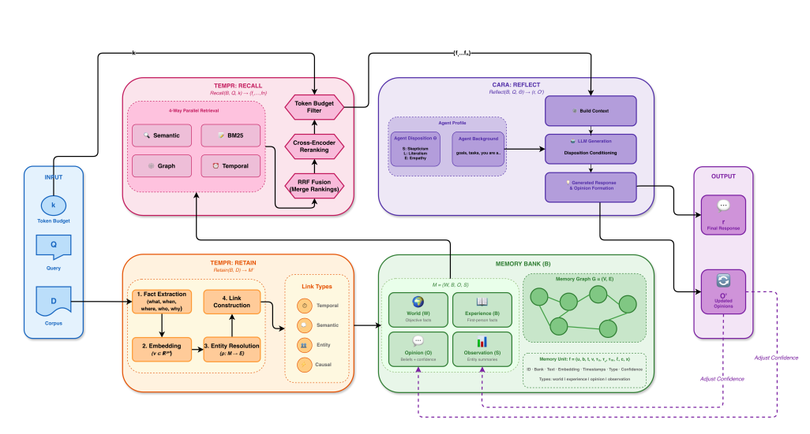
Các nghiên cứu liên quan
HINDSIGHT: Tạo đồ thị truy thức với sự phân biệt các loại thông tin khác nhau

Slide 8
Các nghiên cứu liên quan
Vấn đề của HINDSIGHT:
Tạo ra 4 loại node liệu đã đủ để bao hàm các loại thông tin? (về tương lai , về hành động).
Truy vấn trên nhiều kênh với trọng số như nhau (Liệu có phù hợp với mọi loại câu hỏi)
Cơ chế lan truyền trên đồ thị.
Cơ chế retain với thời gian khá lâu.
Không giữ lại các hội thoại gốc, có thể gây mất mát thông tin.

Slide 9
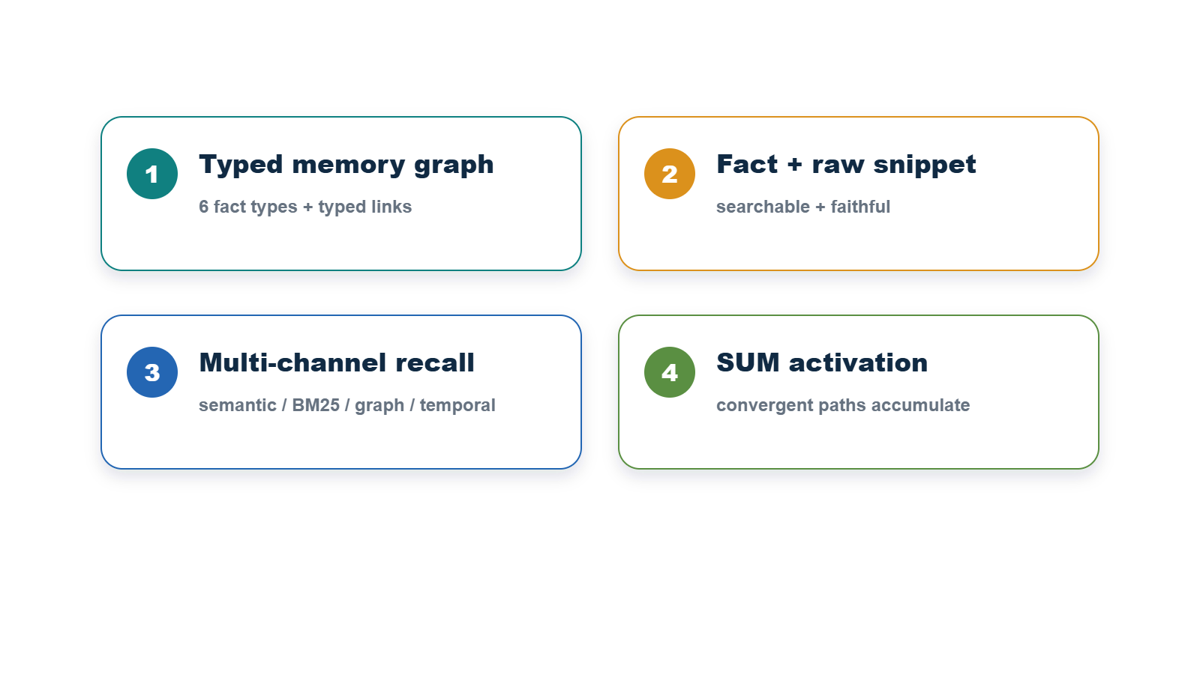
CogMem
Tổ chức thông tin dưới dạng 1 đồ thị tri thức có kiểu
Là 1 cải tiến từ HINDSIGHT dựa trên cơ sở về khoa học nhận thức.
4 đóng góp chính của CogMem

Slide 10
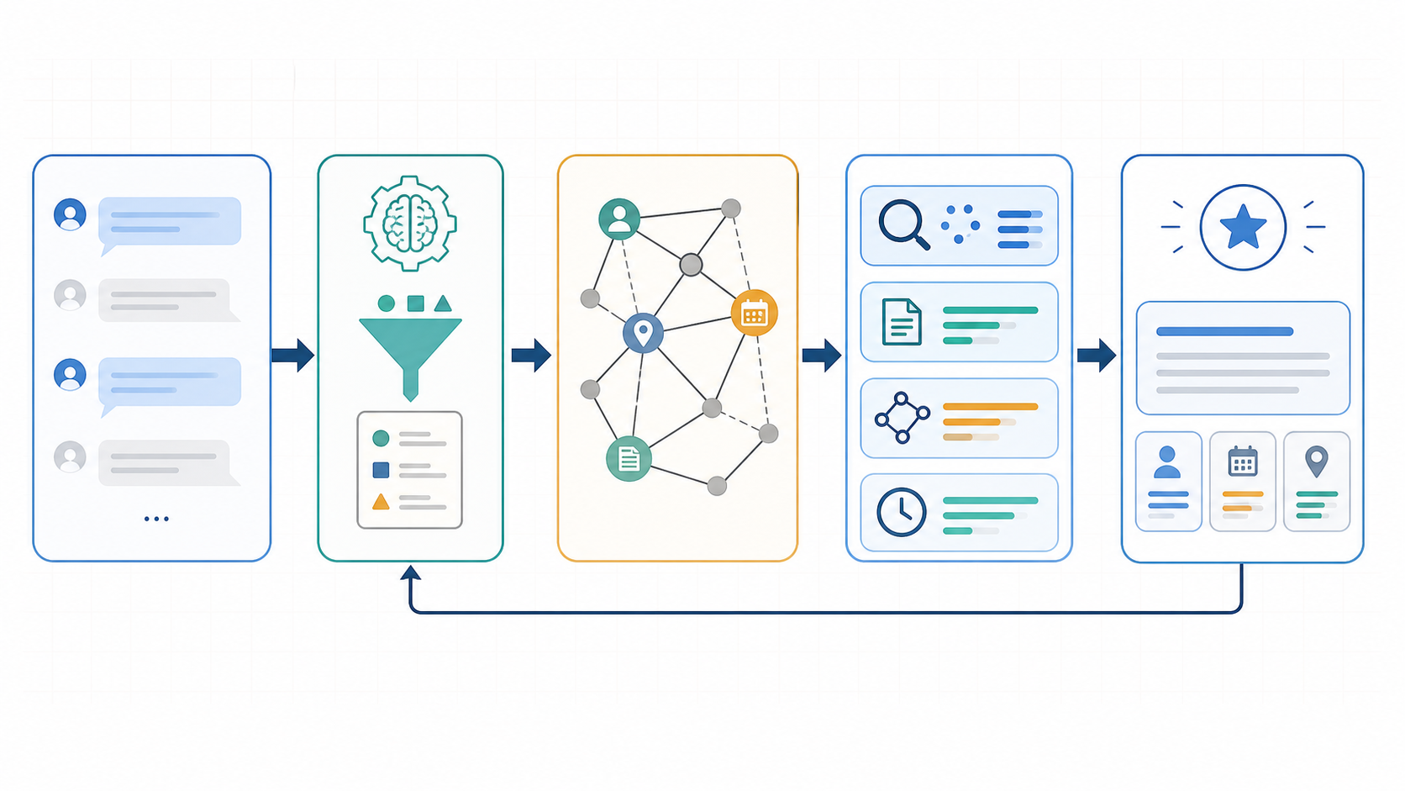
CogMem
CogMem vận hành qua 3 luồng xử lý chính:
Retain (tạo bộ nhớ)
Recall (truy vấn fact từ bộ nhớ)
Generation / Reflection (Sinh câu trả lời)
Conversation
Retain
Memory
Recall
Generation
Reflection

Slide 11
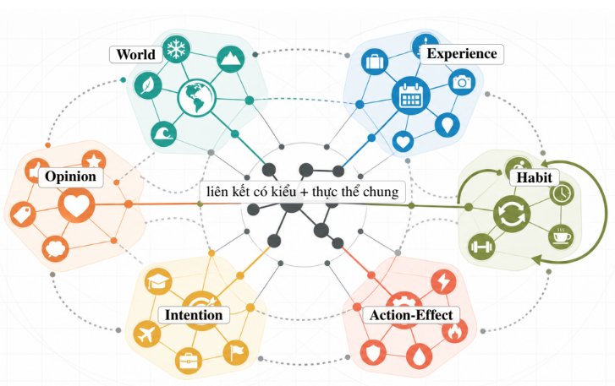
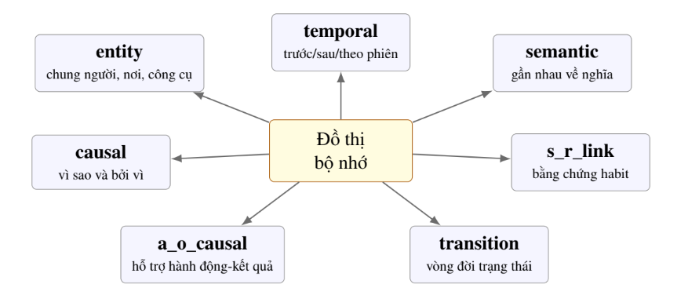
CogMem – Retain
Bước retain chia thành 2 giai đoạn chính:
Trích xuất fact theo kiểu tạo thành các node.
Tạo link giữa các node trên đồ thị
Được thực hiện kiểu tăng dần/cập nhật dần qua mỗi đoạn và session
Có 6 loại fact và 7 loại link

Slide 12
CogMem – Retain
Loại node | Cơ sở nhận thức | Lưu trữ gì | Ví dụ
World | Semantic Memory | Sự kiện khách quan | "DI chuyên về LLM infrastructure"
Experience | Episodic Memory | Sự kiện cá nhân trong quá khứ | "User vào làm DI tháng 4/2024"
Opinion | Belief System | Nhận xét chủ quan + độ tin cậy | "Python tốt nhất cho ML (0.85)"
Habit [MỚI] | Habit Memory | Mẫu hành vi và thói quen | "User hay check email trước standup"
Intention [MỚI] | Prospective Memory | Kế hoạch và mục tiêu tương lai | "User định học Rust trước Q3"
Action-Effect [MỚI] | Action-Effect Learning | Bộ ba nhân quả hành động-kết quả | “Đọc đồ ăn trong giờ trưa -> Lọc shop rating cao → giao hàng nhanh hơn"

Slide 13
CogMem – Retain
7 loại liên kết:
entity: nối các node cùng nhắc tới 1 thực thể.
temporal: mô tả quan hệ thời gian
semantic: nối các node gần nhau về mặt ngữ nghĩa.
causal: biểu diễn các quan hệ nhân quả.
s_r_link: nối habit với experience, đại diện cho mối quan hệ kích thích – phản ứng.
a_o_causal: Mối quan hệ nhân quả nhưng đại diện cho mối quan hệ giữa các node action-effect và các fact quan sát được.
transition: biểu diễn sự thay đổi trạng thái (ví dụ từ intention -> experience, opinion -> opinion)

Slide 14
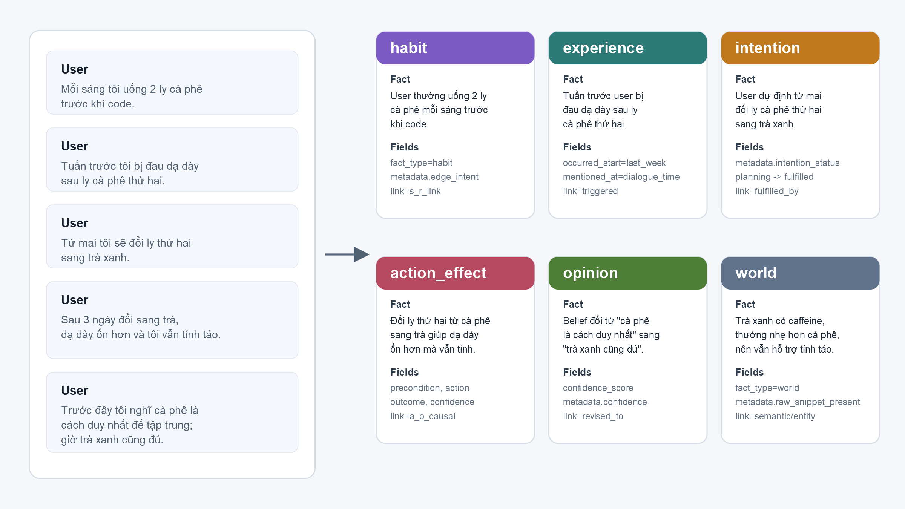
CogMem – Retain

Slide 15
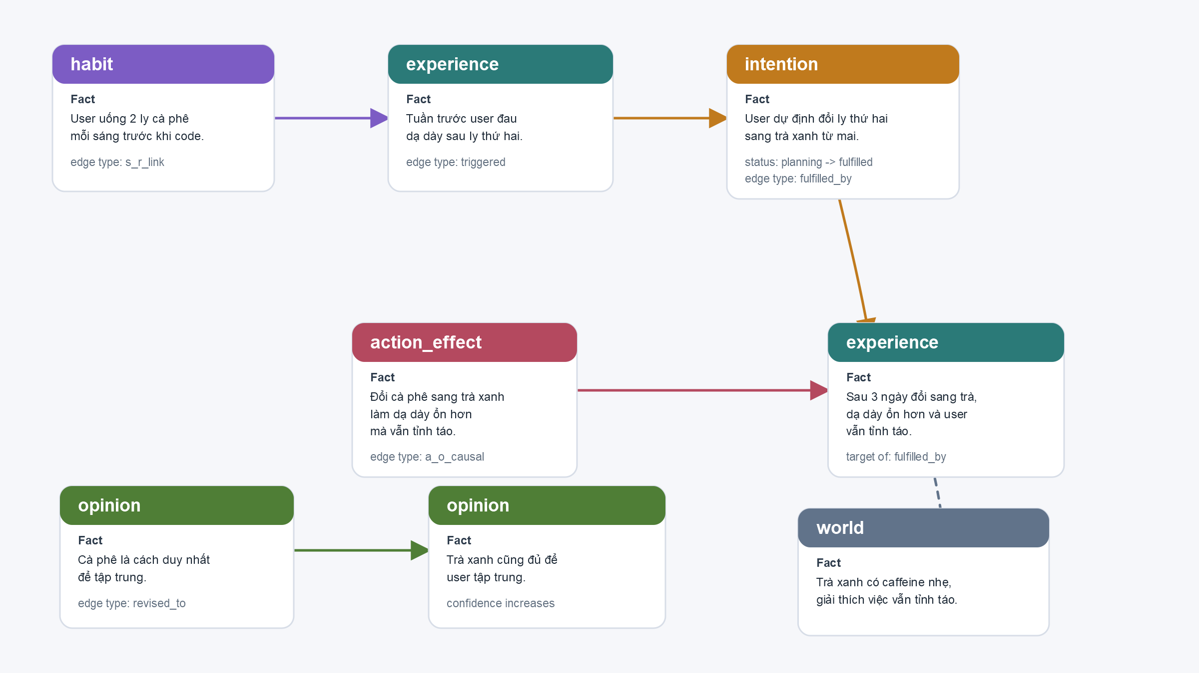
CogMem – Retain

Slide 16
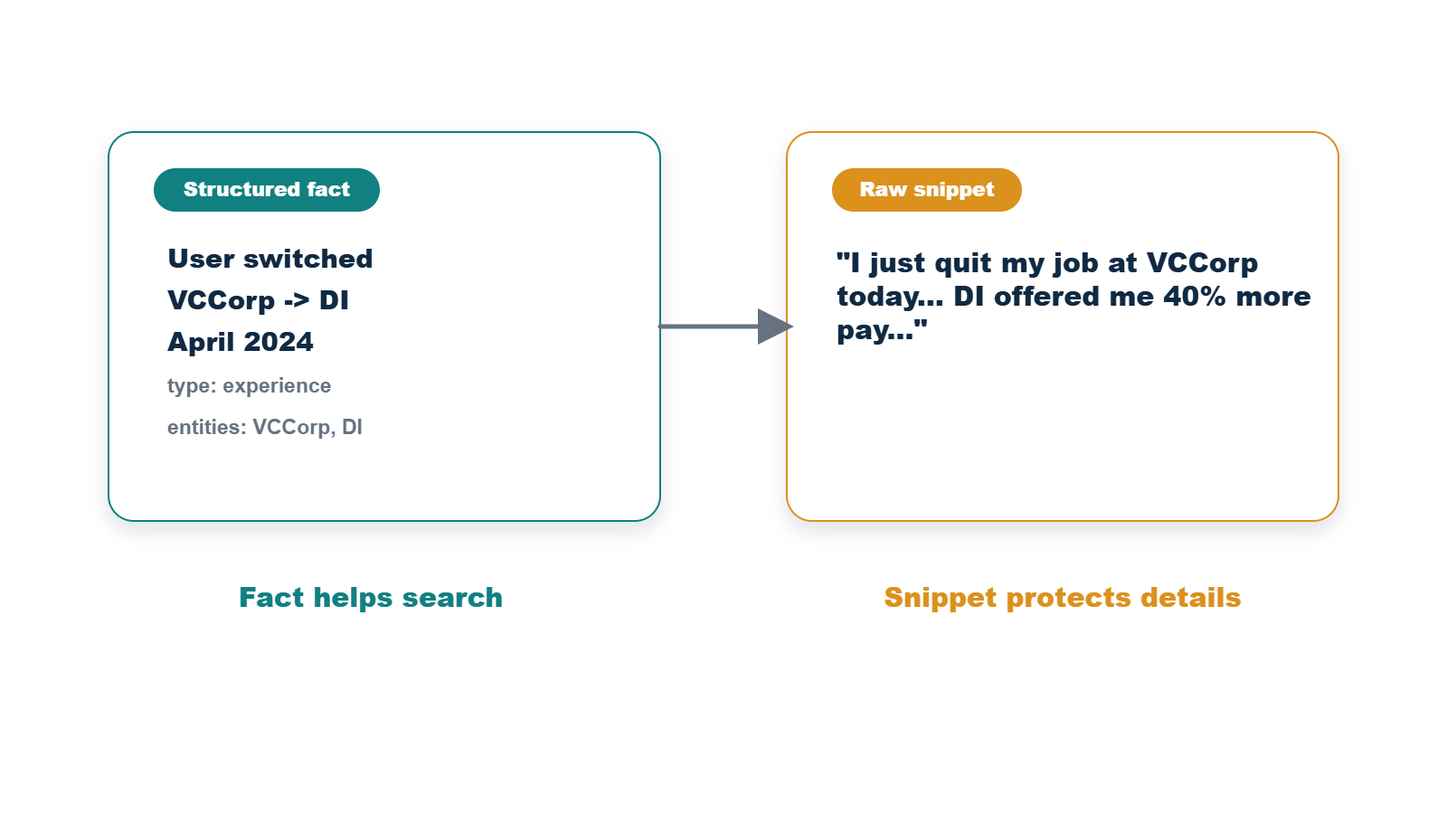
CogMem – Retain
CogMem không chỉ lưu các fact, mà đồng thời còn lưu đoạn gốc tại mỗi ô nhớ

Slide 17
CogMem – Retain
CogMem không chỉ lưu các fact, mà đồng thời còn lưu đoạn gốc tại mỗi ô nhớ

Slide 18
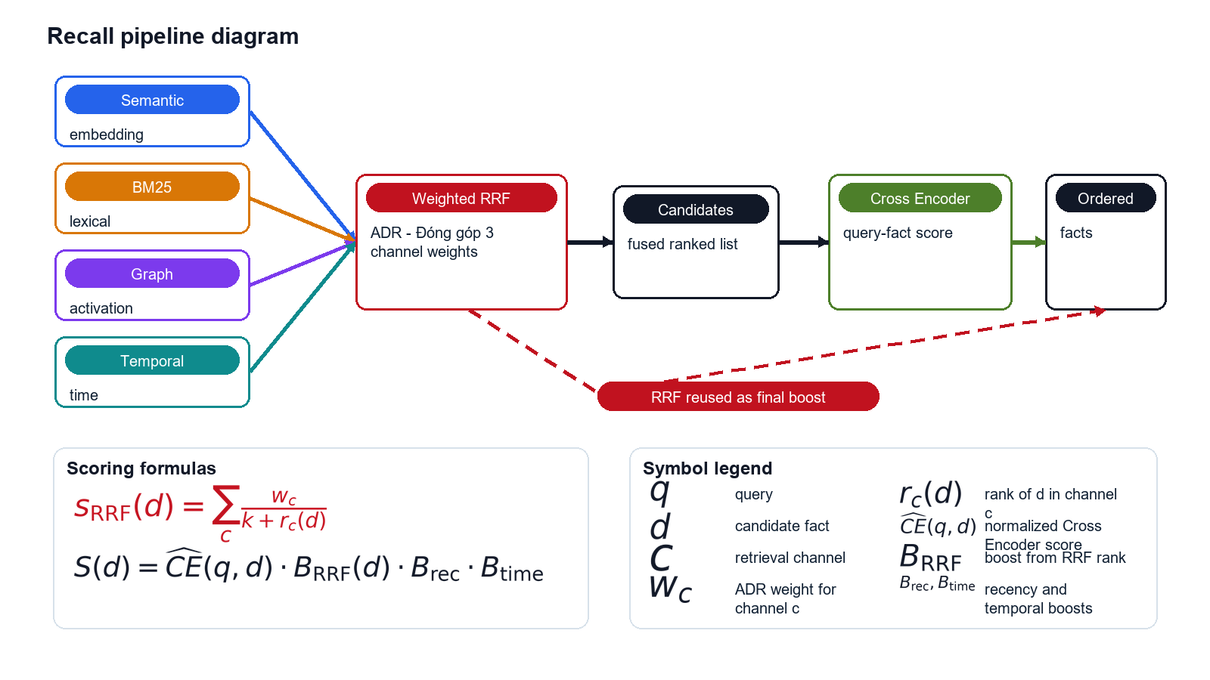
CogMem – Recall
Giai đoạn recall dùng để lấy và xếp hạng các fact trong bộ nhớ theo query đầu vào

Slide 19
CogMem – Recall
Giai đoạn recall dùng để lấy và xếp hạng các fact trong bộ nhớ theo query đầu vào

Slide 20
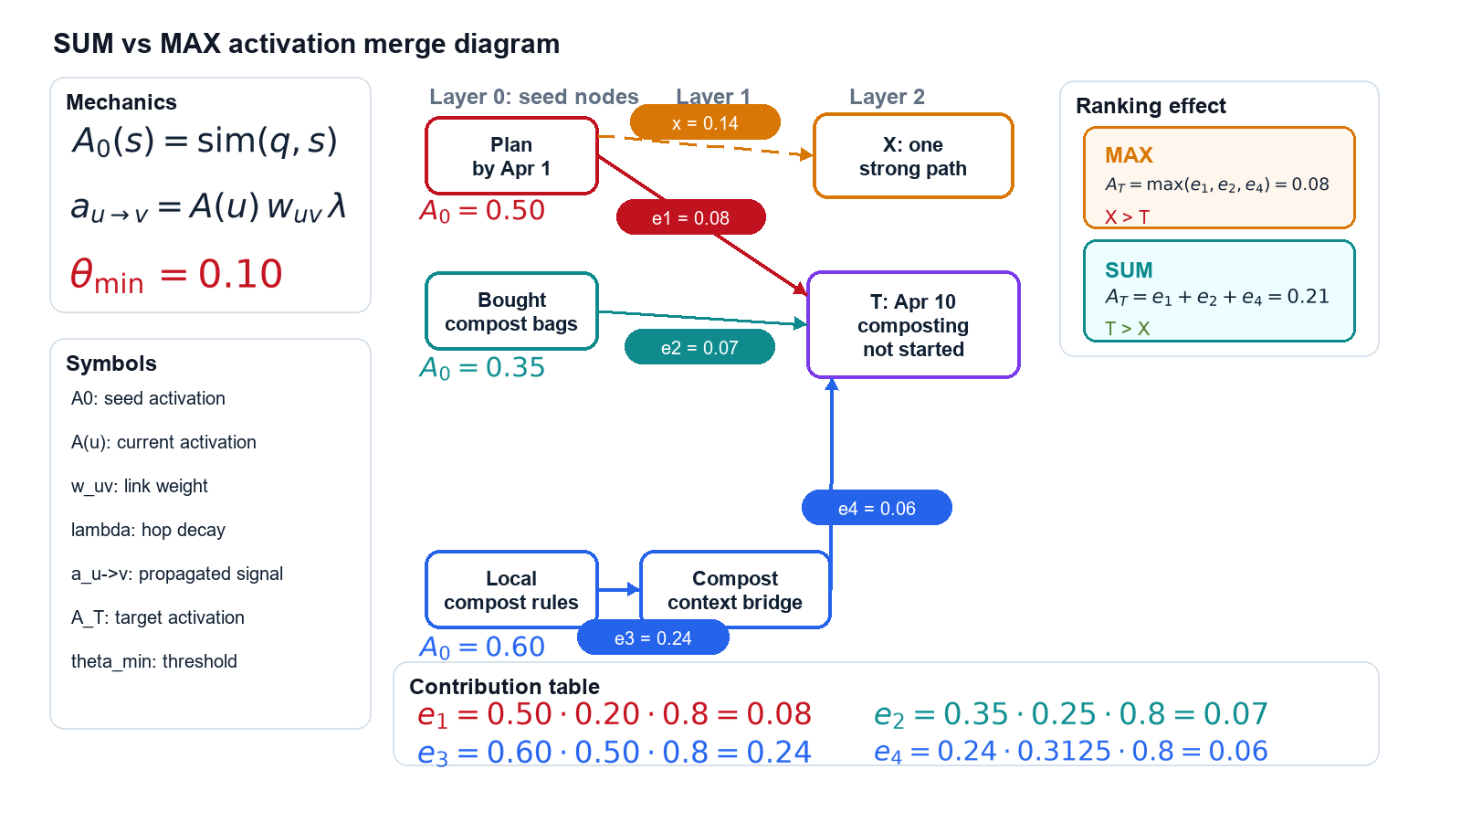
CogMem – Recall
Đóng góp thứ 4 nằm ở kênh truy vấn Graph: Thay toán tử MAX và SUM ở bước activation để lấy điểm cho từng node.

Slide 21
CogMem – Recall
Đóng góp thứ 4 nằm ở kênh truy vấn Graph: Thay toán tử MAX và SUM ở bước activation để lấy điểm cho từng node.

Slide 22
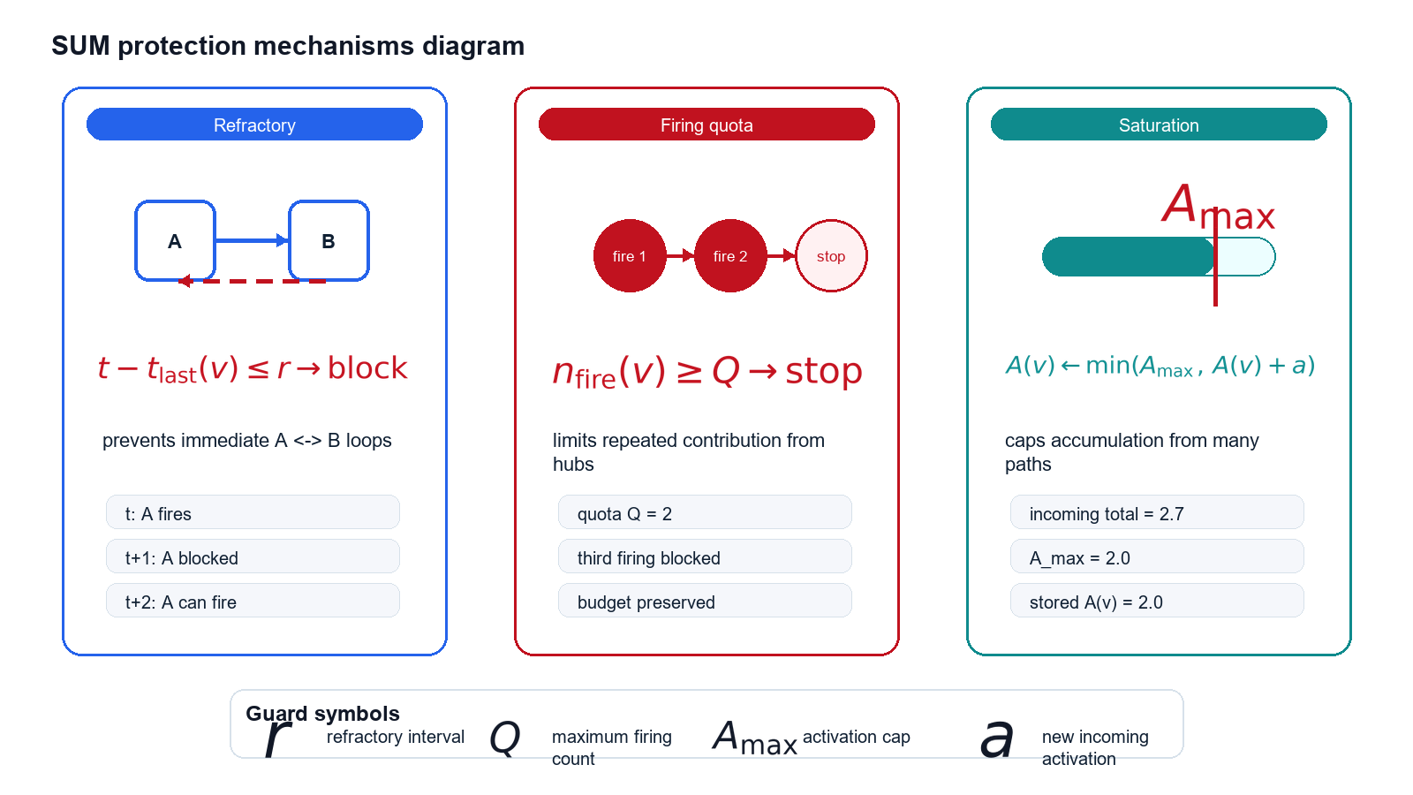
CogMem – Recall
Do toán tử SUM có thể làm tăng không giới hạn điểm trong đồ thị có chu trình, cần các cơ chế bảo vệ

Slide 23


Experiments
Thực nghiệm trên 3 bộ dữ liệu: LongMemEval-s, LoCoMo, CogMem Bench.
Experiment pipeline: Thêm bước eval (LLM as a judge).
Conversation
Retain
Memory
Recall
Generation
Eval

Slide 24
Experiments
Cấu hình thực nghiệm:
Retain LLM Model: Ministral 3-3B
Generation Model: Llama-3.2-8B
Judge Model: Minimax-M2.7 (~200B)
Embedding Model: BAAI/bge-small-en-v1.5
Reranking Model: cross-encoder/ms-macro-MiniLM-L-6-v2

Slide 25
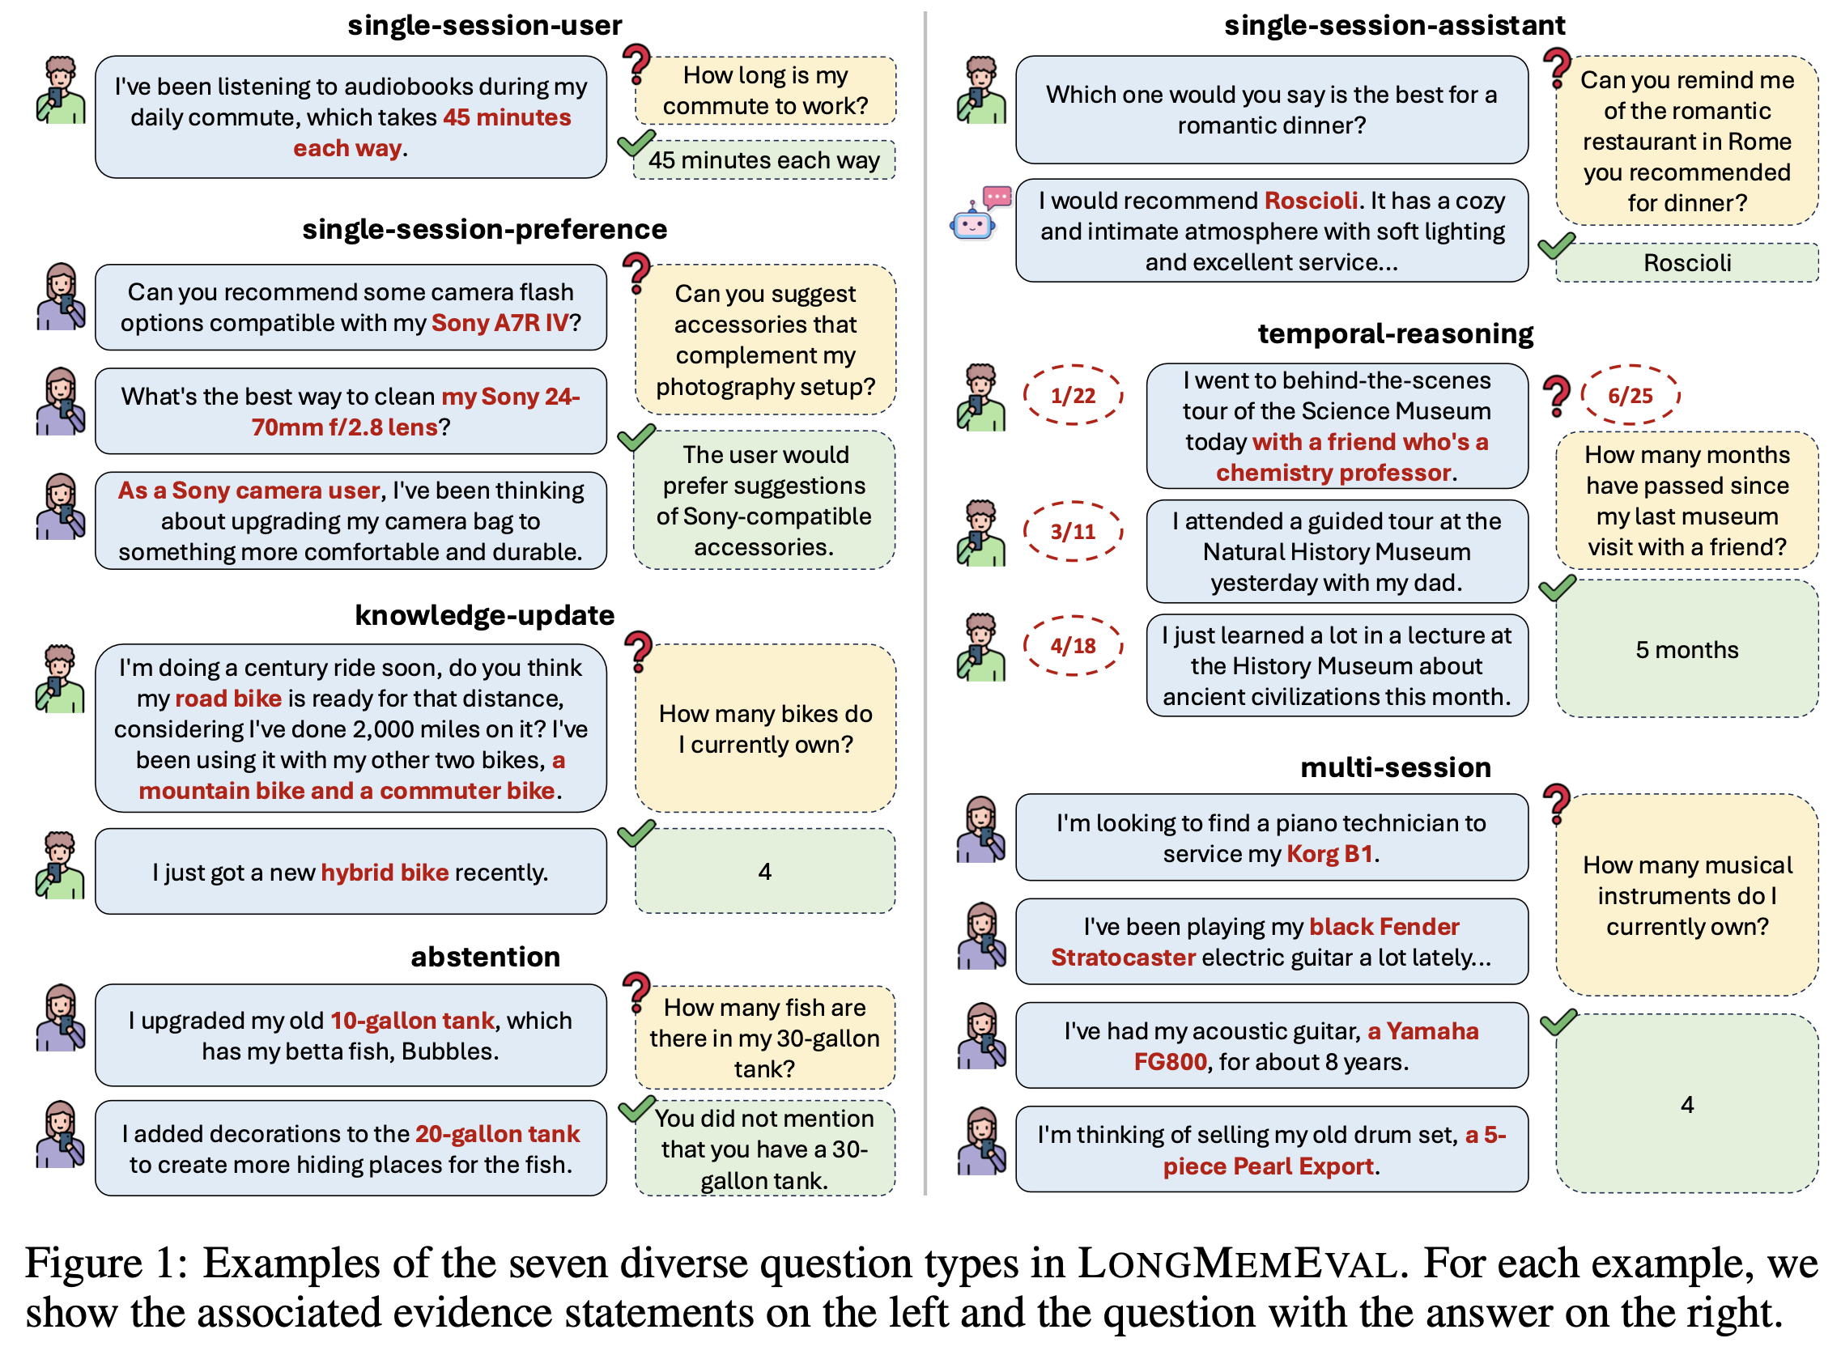
Experiments - LongMemEval
Trích 35 conversation từ LongMemEval-s

Slide 26
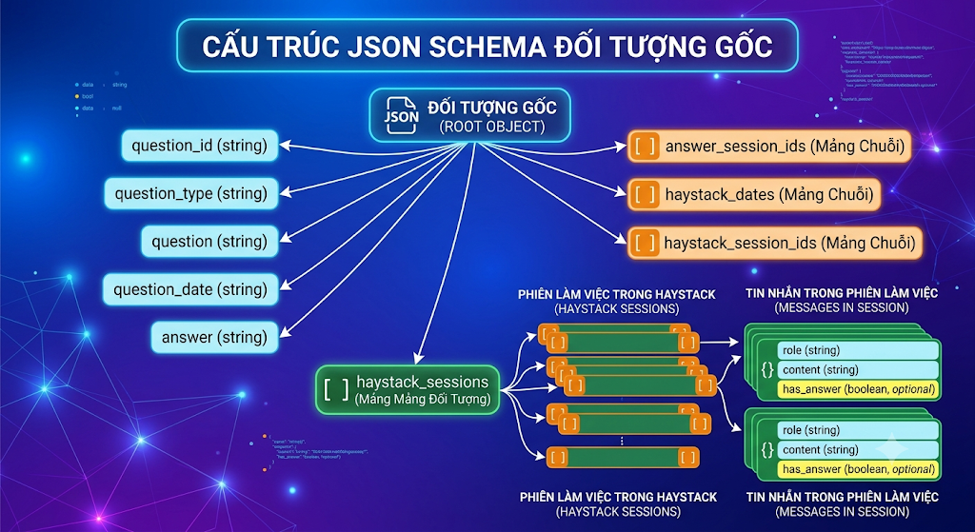
Experiments - LongMemEval
Trích 35 conversation từ LongMemEval-s

Slide 27
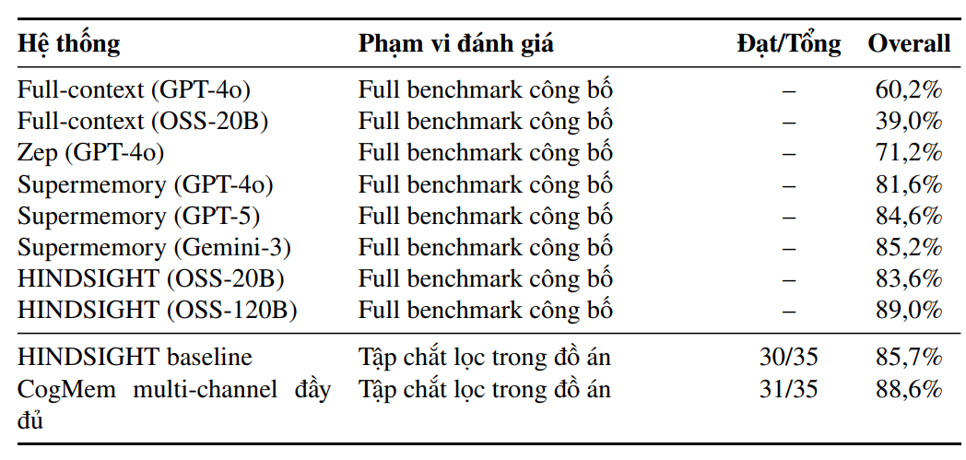
Experiments – Kết quả tổng quan

Slide 28
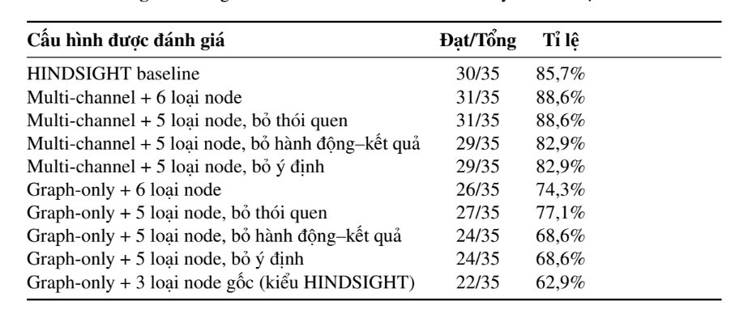
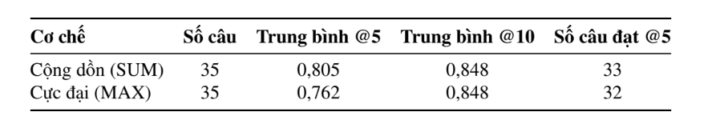
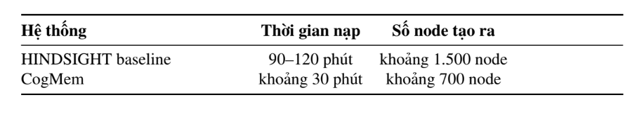
Experiments - LongMemEval
Trích 35 conversation từ LongMemEval-s

Slide 29
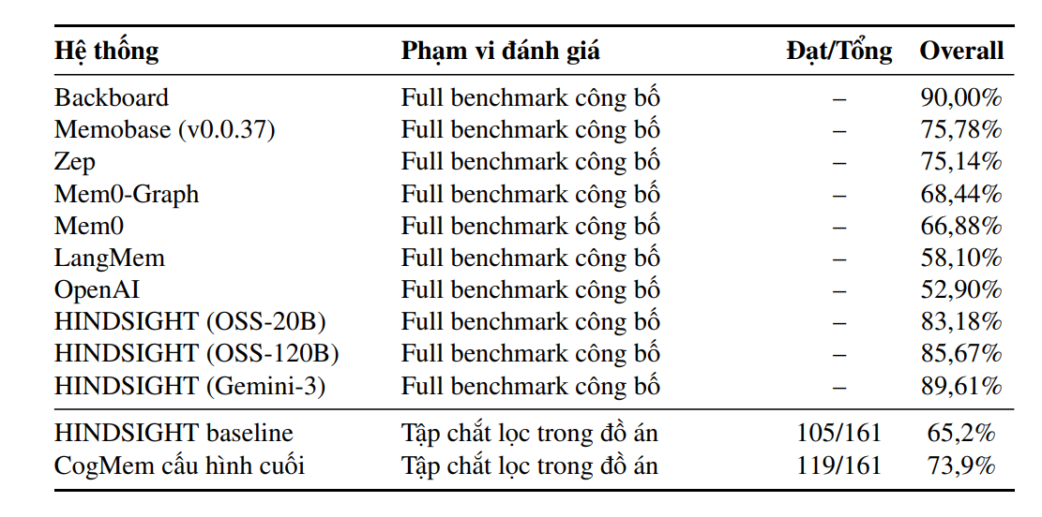
Experiments – Kết quả tổng quan
Trích 5 conversation với tổng 161 câu hỏi từ Locomo với

Slide 30
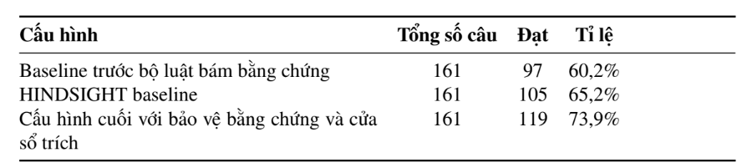
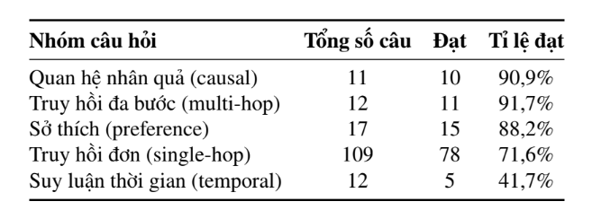
Experiments - LoCoMo
Trích 5 conversation với tổng 161 câu hỏi từ Locomo với

Slide 31
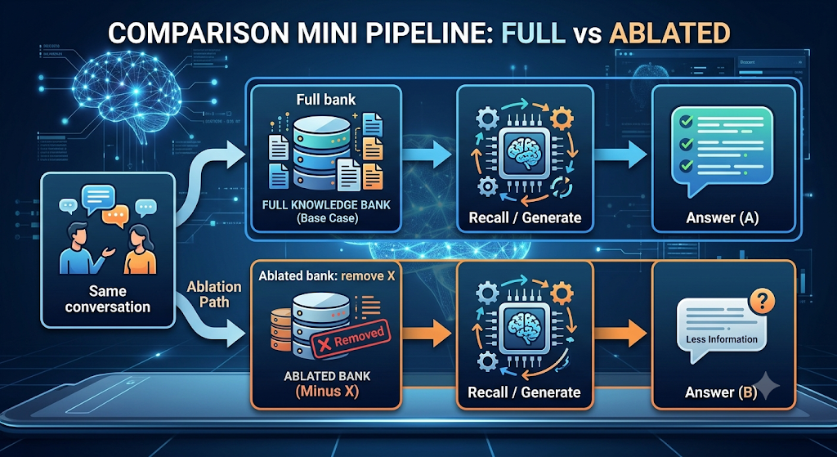
Experiments – CogMem Bench
Benchmark tự xây dựng để kiểm định 3 loại node:
Habit, intention, action-effect.
Kiểm tra mỗi node type có thực sự chứa thông tin không thể thay thế hay không.

Slide 32
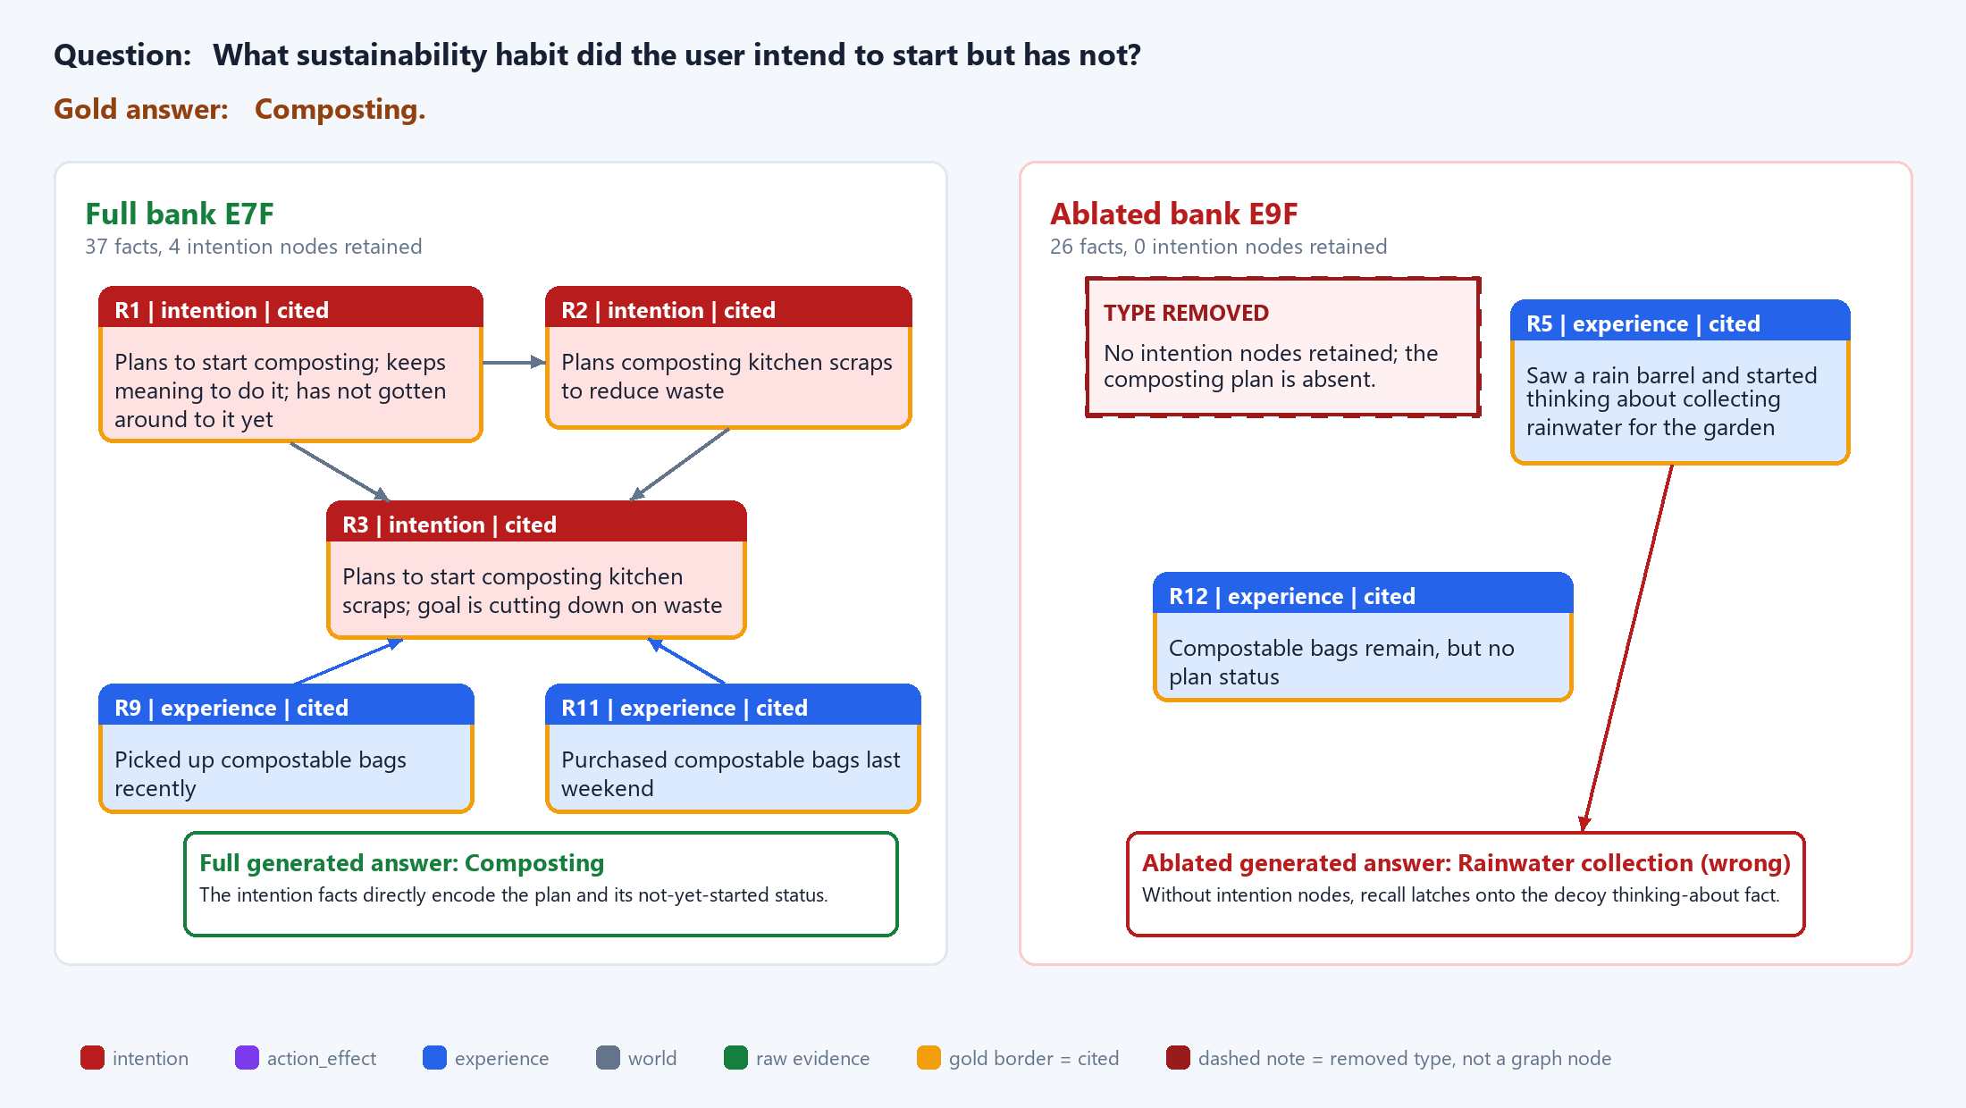
Experiments – CogMem Bench - Intention

Slide 33
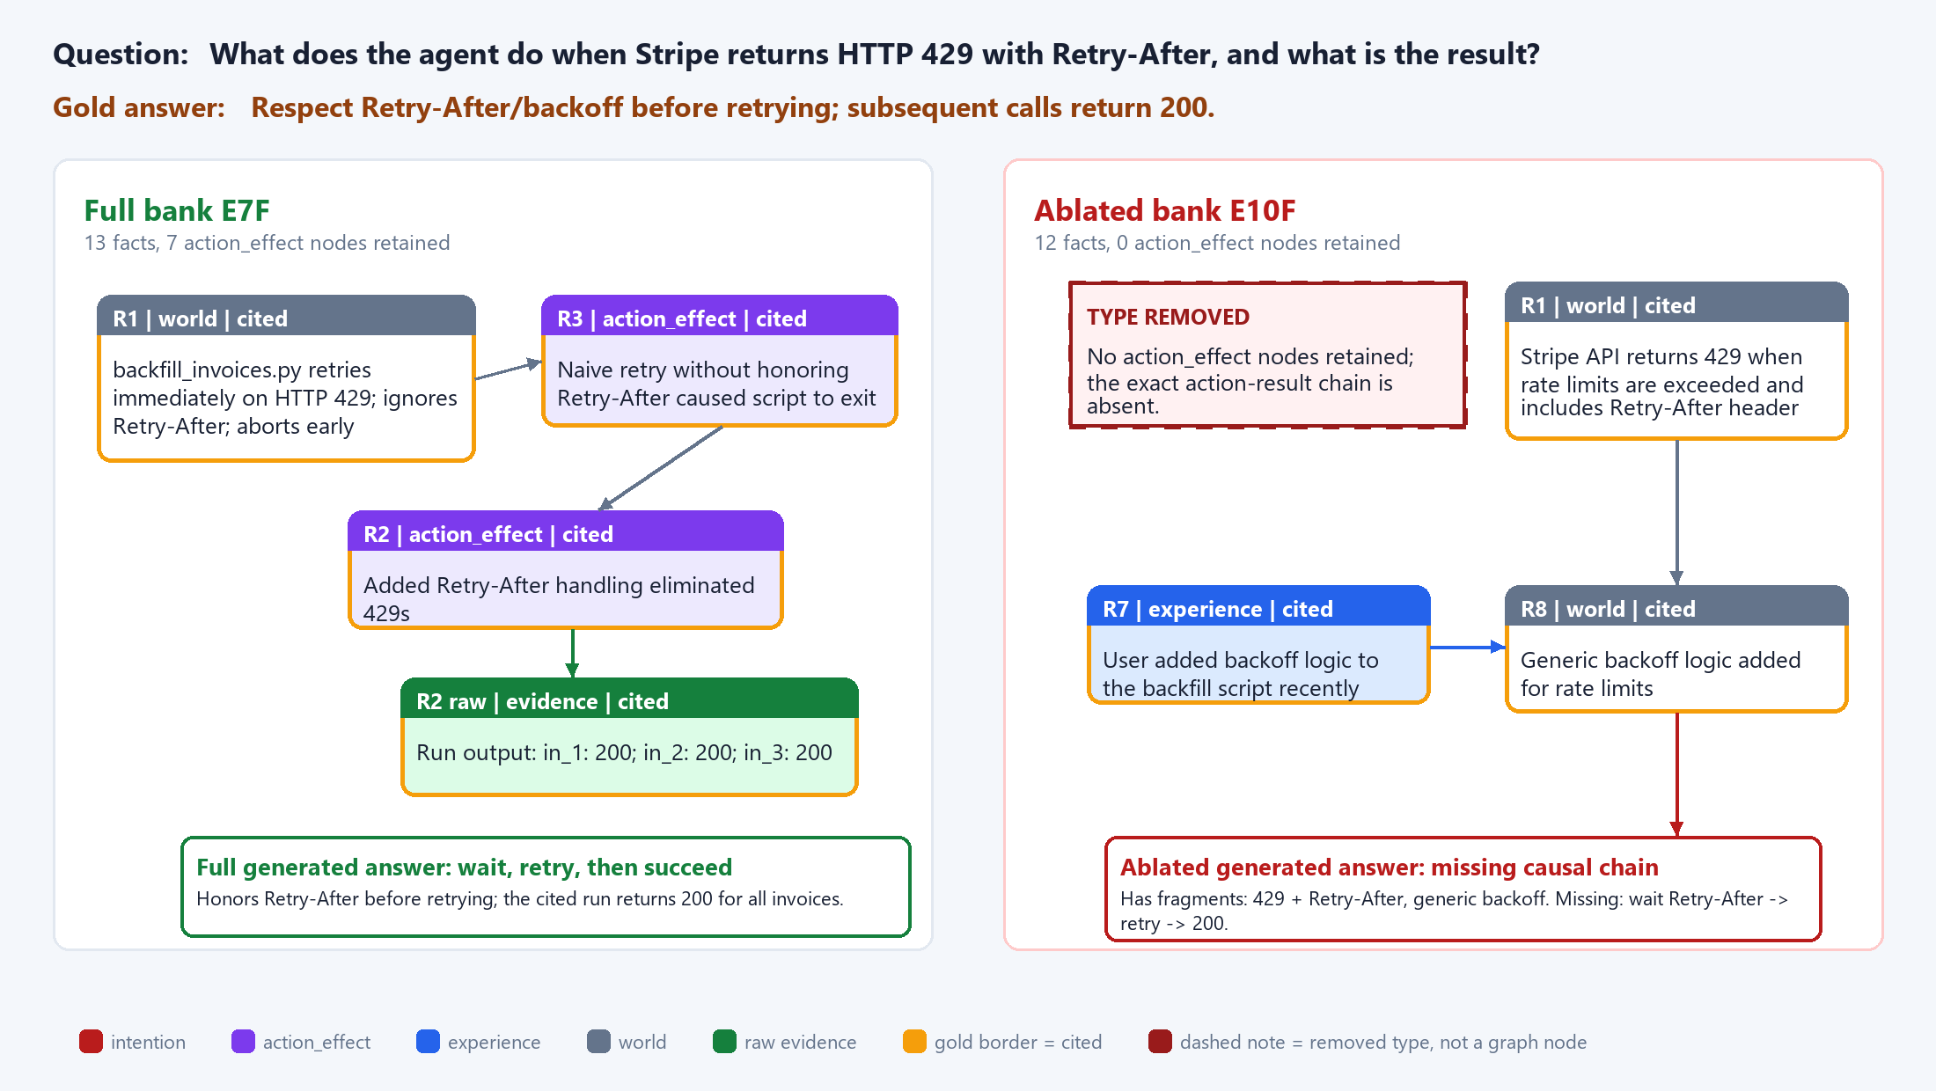
Experiments – CogMem Bench – Action-Effect

Slide 34
Kết luận
CogMem đạt kết quả tốt trên 2 benchmark LongMemEval và LoCoMo
Trong 3 node type được thêm, 2 node intention và action-effect chứng minh được một phần giá trị. Habit có thể cần phân tích và cách sử dụng khác.
Truy vấn nhiều kênh là cần thiết.
Thay thế toán tử MAX bằng SUM giúp cải thiện trên rank đồ thị, chưa đóng góp nhiều vào kết quả cuối.
Cần có thêm các thử nghiệm trên tập đầy đủ và cách truy vấn tập trung vào các node type.

Slide 35
THANK YOU !

